Slide 1

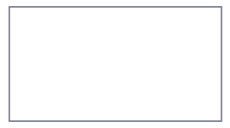
CONCLUSION :
Etudiants : être inattentif lors de la consigne met le cerveau automatiquement en « attention partagée »
« pour chaque Résistant, pourquoi est-il utile de posséder plus d’un seul pseudo ? »
Formateurs :
• Ne pas demander de lire un document sans dire ce que l’on va en faire
• Si on le peut, laisser la consigne au tableau, ou encadrée sur le document, etc.
www.neurosup.fr
Notes:
Laisser le plus longtemps possible la consigne au tableau ou sur le document car tous ceux qui bavardaient pendant la consigne ne savent pas ce qu’ils faut faire et sont en attention partagée

